Slide 1
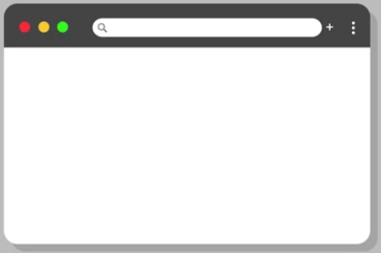

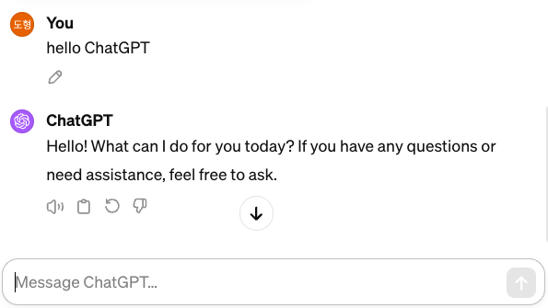



웹브라우저
ChatGPT
by HTTP
웹 어플리케이션
OpenAI
AI model
OpenAI API
일반 어플리케이션
by REST api call

